Slide 1
EXAMEN · TECHNOLOGIE WEB
AfriConnect
Summit
Site vitrine d'une conférence tech panafricaine · Soutenance de projet
BA Amadou — Groupe ISI — 2026
HTML5
CSS3
JavaScript
Git/GitHub
AFRICONNECT SUMMIT
01 / 10

Slide 2
SOMMAIRE
Plan de la soutenance
10 minutes · démonstration live incluse
01
Contexte & objectifs
Le brief du projet et les technologies imposées
02
Les 4 pages du site
Accueil, Programme, Intervenants, Contact
03
Fonctionnalités JavaScript
Les 8 interactivités vanilla implémentées
04
Choix techniques clés
Ce que je suis capable d'expliquer en détail
05
Démonstration live
Navigation en direct sur le site déployé
AFRICONNECT SUMMIT
SOMMAIRE
02 / 10

Slide 3
CONTEXTE
Une vitrine web pour une conférence tech africaine
L'Afrique francophone accueille chaque année de nombreux événements tech, mais peu ont une présence web à la hauteur de leur ambition. Mission : concevoir le site vitrine complet d'AfriConnect Summit — moderne, responsive et entièrement fonctionnel.
TECHNOLOGIES IMPOSÉES
</>
</>
</>
</>
HTML5
CSS3
JavaScript Vanilla
Git & GitHub
Structure sémantique, hiérarchie des titres, accessibilité
Flexbox, Grid, variables CSS, animations, media queries
DOM, événements, IntersectionObserver, localStorage
Commits réguliers, déploiement GitHub Pages
AFRICONNECT SUMMIT
CONTEXTE
03 / 10

Slide 4
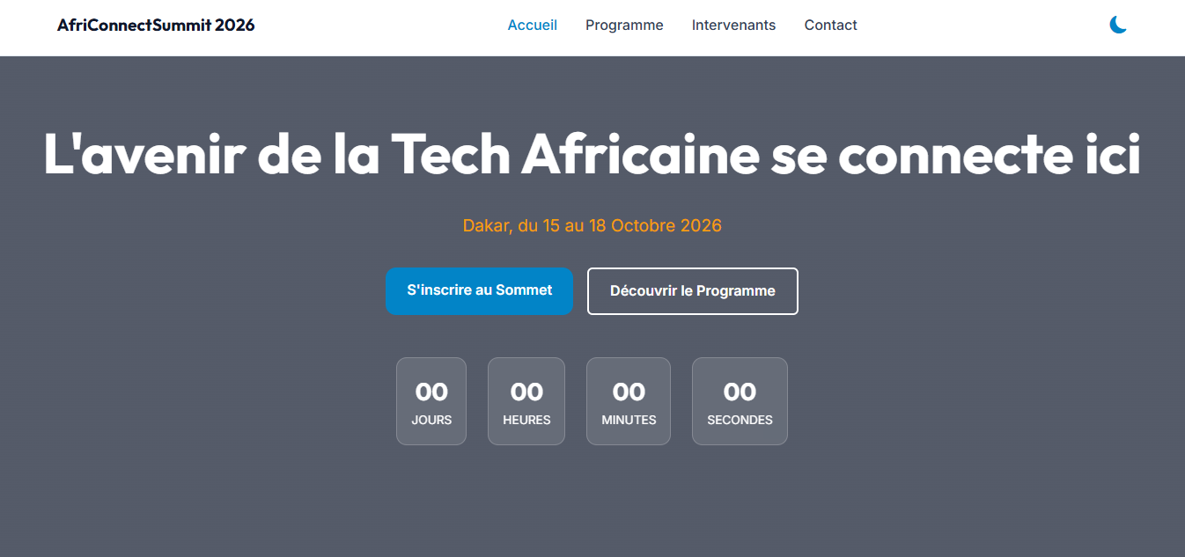
PAGE 1 / 4 — INDEX.HTML
Accueil
Le premier contact avec l'événement
Navbar fixe, toggle Dark/Light, menu hamburger mobile
Hero plein écran + compte à rebours JS en temps réel
4 statistiques en CSS Grid, compteurs animés au scroll
3 arguments "Pourquoi participer" en Flexbox
Intervenants vedettes + 3 niveaux de sponsors
index.html — Accueil
AFRICONNECT SUMMIT
PAGE 1 / 4
04 / 10

Slide 5
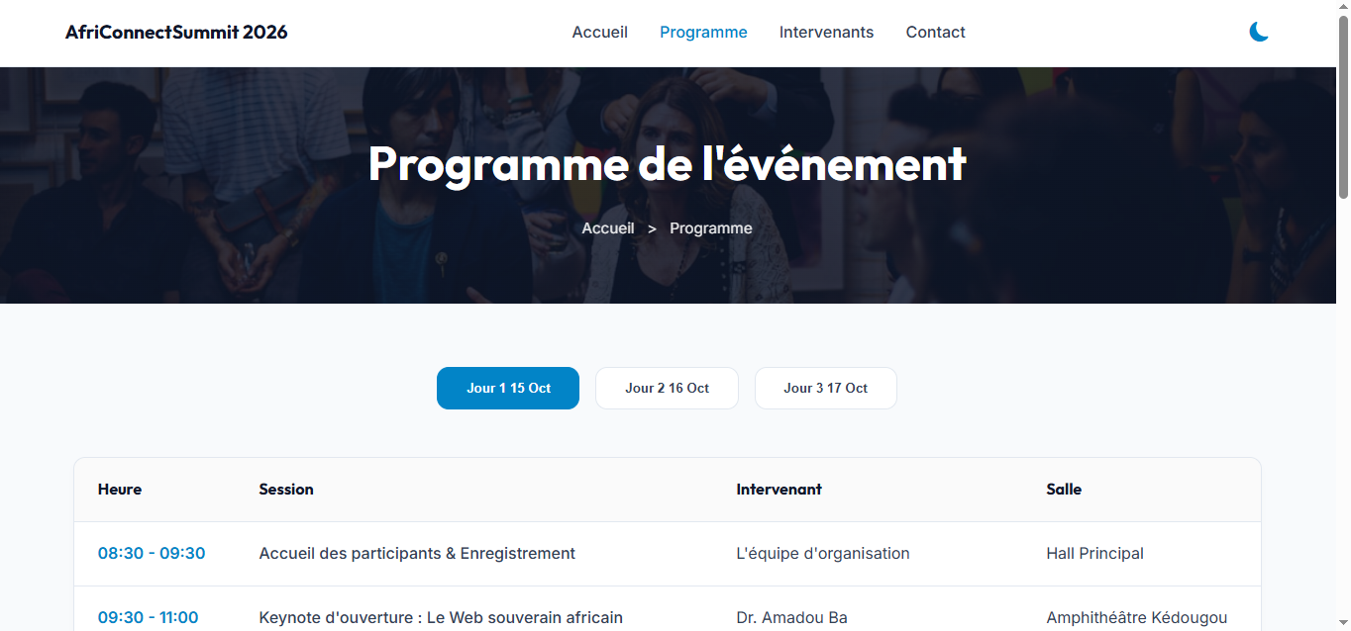
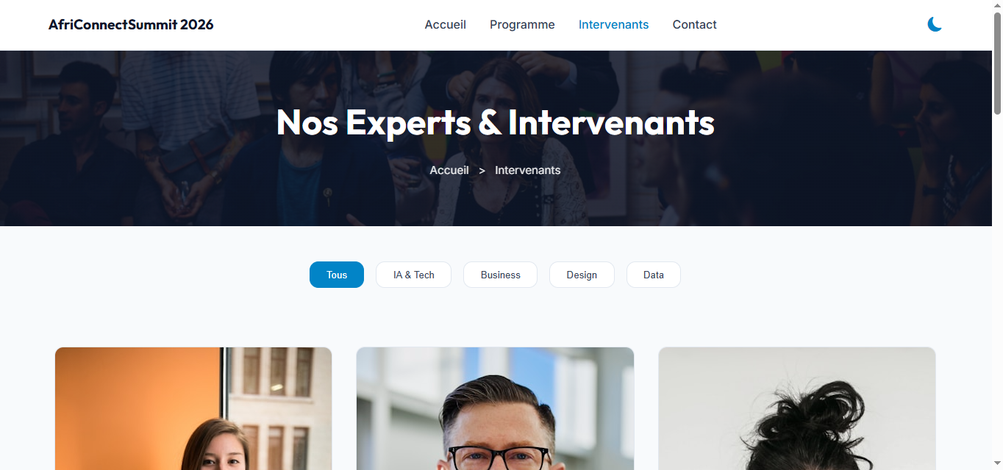
PAGES 2 & 3 / 4
Programme & Intervenants
programme.html
intervenants.html
3 onglets Jour 1/2/3 en JS, sans rechargement
Filtrage dynamique par thématique, sans reload
Tableau stylisé : Heure · Session · Intervenant · Salle
9 intervenants en Grid responsive (3 / 2 / 1 col.)
4 thématiques en Grid 2×2, animées au scroll
Effet hover : ombre + translation sur les cartes
programme.html
intervenants.html
AFRICONNECT SUMMIT
PAGES 2-3 / 4
05 / 10

Slide 6
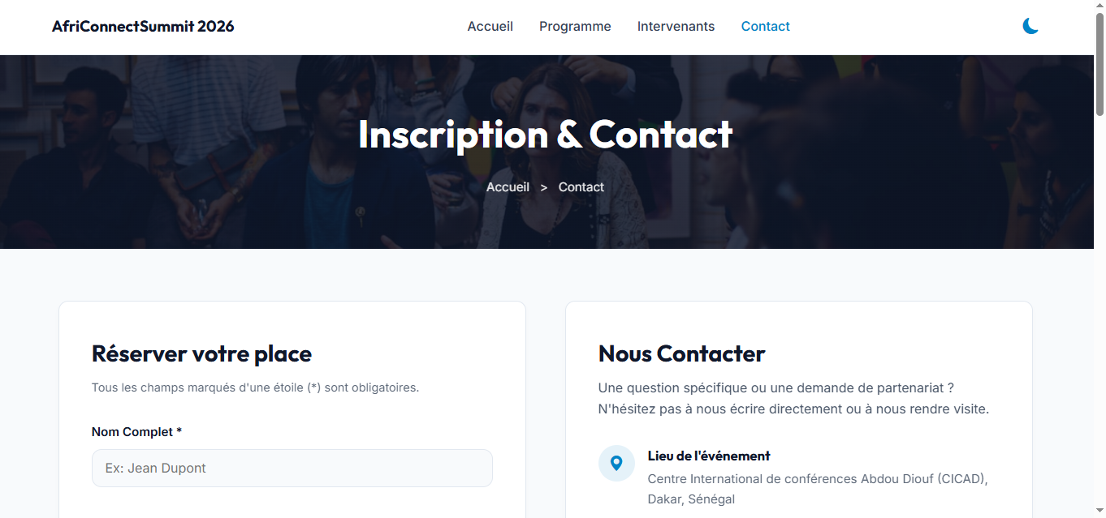
PAGE 4 / 4 — CONTACT.HTML
Inscription & Contact
Le point de conversion du site
Formulaire 2 col. : nom, email, téléphone, type, pays, message
Validation JS : regex email, tél. ≥ 8 chiffres, message ≥ 20 car.
Retour visuel par champ (bordure rouge/verte + erreur)
FAQ en accordéon CSS pur (:checked), sans JavaScript
Carte Google Maps intégrée en iframe
contact.html — Inscription & Contact
AFRICONNECT SUMMIT
PAGE 4 / 4
06 / 10

Slide 7
JAVASCRIPT VANILLA
8 fonctionnalités interactives
Aucun framework, aucune librairie — DOM pur
✓
Dark/Light Mode persistant (localStorage)
✓
Filtrage dynamique des intervenants
✓
Navbar dynamique + menu hamburger
✓
Validation complète du formulaire
✓
Animations au scroll (IntersectionObserver)
✓
Bouton retour en haut (scroll smooth)
✓
Onglets du programme (3 jours)
✓
Année dynamique dans le footer
AFRICONNECT SUMMIT
JAVASCRIPT
07 / 10

Slide 8
CHOIX TECHNIQUES
Ce que je peux expliquer en détail
01
Dark Mode via variables CSS
Le thème repose sur des custom properties dans :root et [data-theme="dark"]. Le JS ne fait que basculer l'attribut sur <html> et sauvegarde le choix dans localStorage — persistant entre les pages.
02
Animations au scroll
Plutôt que d'écouter le scroll en continu (coûteux), un IntersectionObserver détecte l'entrée d'une section dans le viewport et déclenche l'animation une seule fois.
03
Filtrage sans framework
Les cartes intervenants sont filtrées en JS pur via style.display, selon un attribut data-categorie comparé au bouton actif — aucun rechargement de page.
AFRICONNECT SUMMIT
CHOIX TECHNIQUES
08 / 10

Slide 9
DÉMONSTRATION
Place à la démo live
Navigation en direct sur le site déployé
🔗
GITHUB PAGES
https://aba393411-droid.github.io/BA-Amadou-AfriConnectSummit/
📁
DÉPÔT GITHUB
https://github.com/aba393411-droid/BA-Amadou-AfriConnectSummit
Parcours suggéré : Accueil (dark mode + countdown) → Programme (onglets) → Intervenants (filtres) → Contact (validation + FAQ)
AFRICONNECT SUMMIT
DÉMONSTRATION
09 / 10

Slide 10
MERCI DE VOTRE ATTENTION
Des questions ?
BA Amadou · AfriConnect Summit · Groupe ISI 2026
AFRICONNECT SUMMIT
10 / 10

